Slide 1
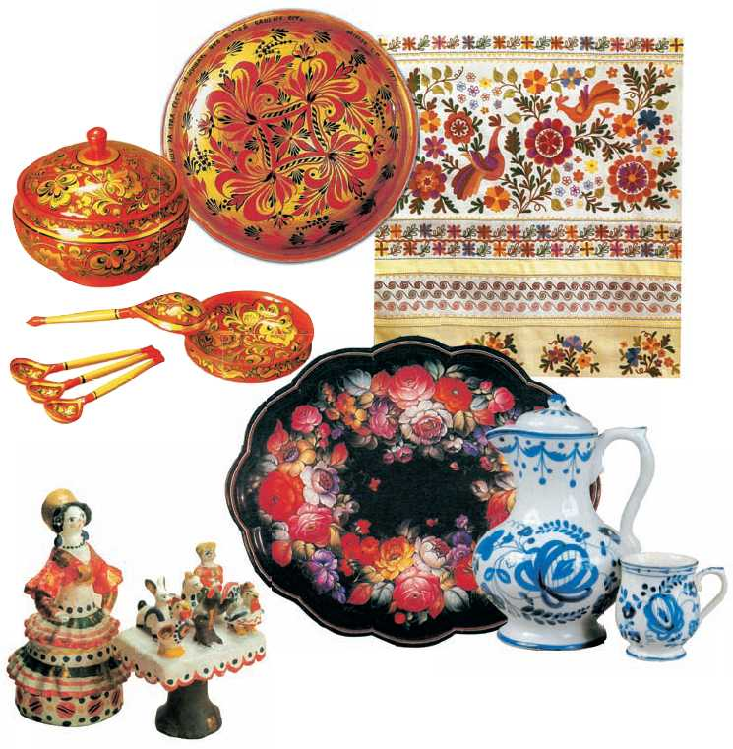
ПРОЕКТ
на тему: «Основы народного и декоративно-прикладного искусства»
Воспитатель МАДОУ д/с №35 «Дельфин»
Русакова Ирина Викторовна

Slide 2
Вид проекта: информационно-практический.
Участники проекта: дети подготовительной группы, воспитатели, учитель рисования, музыкальный руководитель, родители.
База проекта: д/с № 35 «Дельфин».
Срок реализации: 2 месяца.
Актуальность проекта: В наше время мало внимания уделяется знакомству детей с различными видами декоративно-прикладного искусства и с народными традициями. Необходима практическая разработка условий, оптимизирующих процесс развития художественных способностей и творческого воображения у детей.
Проблема: как повысить уровень знаний детей об истории русского народного декоративно-прикладного искусства.

Slide 3
Цель проекта: увеличение объема знаний детей об истории русского народного декоративно-прикладного искусства.
Задачи:
Образовательные:
познакомить детей с декоративно-прикладным искусством: дымковской и филимоновской игрушкой, гжелью, жостово, хохломской и городецкой росписью, познакомить детей с историей их возникновения;
вызвать интерес у детей к народному творчеству.
Воспитательные:
воспитать у детей любовь к русскому народному декоративно-прикладному искусству;
воспитать эстетические и нравственно-патриотические чувства.
Технические:
сформировать технические умения и навыки кистевой росписи;
развить внимание, творческое воображение, чувство цвета, зрительную память;
активизировать тематический словарь.

Slide 4
Вывод. Без знания детьми культуры Родины, истории развития народного промысла не может быть достигнуто полноценное нравственное и патриотическое воспитание ребенка. Народное искусство способствует развитию творческих способностей, воображения, мышления у детей.

Slide 5
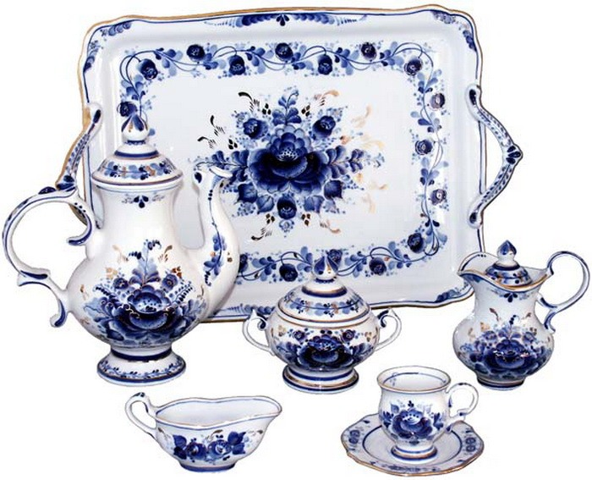
Гжель
Незатейливый узор Из оттенков краски, Глина белая, фарфор – Атрибуты сказки! Чашек круглые бока Расписав в колечки, В лепестки и облака – Изразцы для печки, Скрыта в лёгкости мазка Тайна чудо - глины. На Руси живёт века Промысел старинный.

Slide 6
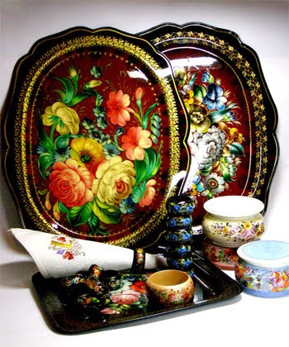
Жостово
На подносе вовсе не раскраска – Словно поэтический рассказ О цветах как будто бы из сказки, Чистом воздухе и птичьих голосах. Маленькое чудо на подносе, Из цветов невиданный пожар. И ушли заботы и вопросы... Пусть пыхтит пузатый самовар! И от скуки, от зимы метельной Жостовский поднос, как будто щит, Прелестью веселой, доброй, летней – Кажется, нас с вами защитит!

Slide 7
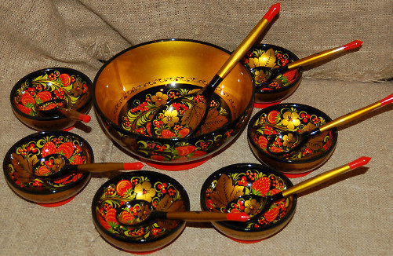
Хохлома
Роспись хохломская, Словно колдовская, В сказочную песню Просится сама. И нигде на свете Нет таких соцветий, Всех чудес чудесней Наша хохлома!

Slide 8
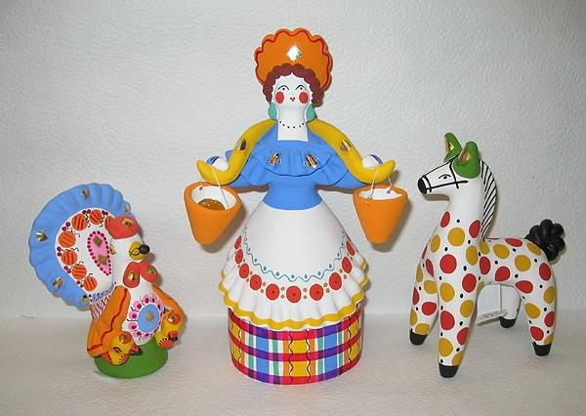
Дымковская игрушка
Чем знаменито Дымково? Игрушкою своей. В ней нету цвета дымного, А есть любовь людей.
В ней что-то есть от радуги, От капелек росы. В ней что-то есть от радости, Гремящей, как басы.

Slide 9
Городецкая роспись
Городецкая роспись - как ее нам не знать.
Здесь и жаркие кони, молодецкая стать.
Здесь такие букеты, что нельзя описать.
Здесь такие сюжеты, что ни в сказке сказать.
Желтый вечер, черный конь,
И купавки, как огонь,
Птицы смотрят из ларца –
Чудо-роспись Городца!

Slide 10
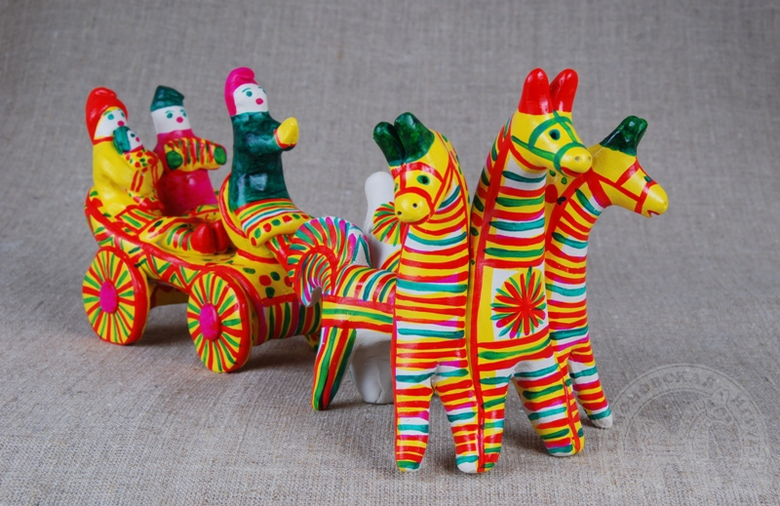
Филимоновская игрушка
Ты откуда пришла к нам такая?
Вся простая, без хитрых затей.
С длинной шеей и расписная,
Для игры и забавы детей.
Я тебя полюбил в раннем детстве –
Мастерицею бабка была.
Ты ко мне перешла по наследству
От красивых людей из села.
Для тебя не страшны расстоянья.
Ты – от предков далеких времен.
Эти глиняные изваянья –
Колокольной Руси перезвон.

Slide 11
МОНИТОРИНГ ПО ПРОЕКТУ
Уровень знаний воспитанников по «Основам народного и декоративно-прикладного искусства»: высокий - 25%, средний - 59%, низкий - 16%.
84% воспитанников правильно называют виды народного декоративно-прикладного искусства, знает характерные особенности того или иного промысла (цвет, форма, роспись).
16% воспитанников недостаточно знают виды народного декоративно-прикладного искусства. Затрудняются в композиционном расположении изображения на листе бумаги. Знают названия цветов, но не всегда правильно используют их для раскрашивания.

Slide 12
Литература, используемая в проектной деятельности: 1. Баранов Е. В., Савельева А. М. От навыков к творчеству. Обучение детей 2-7 лет технике рисования. Учебно-методическое пособие. М.: МОЗАЙКА_СИНТЕЗ, 2009. - 64 с. вкл. 2. Бедник Н. И. Хохлома: для мл. школ. возраста / Рис. Л. Солодовниковой. - М.: Художник РСФСР, 1980. 3. Гаврилова В. В., Артемьева Л. А. Декоративное рисование с детьми 5-7 лет. 4. Комарова Т.С. Детское художественное творчество. Методическое пособие для воспитателей и педагогов. 2-е издание, испр. и доп. - М.: Мозайка-синтез, 2008. - 160 с.: цв.вкл. 5. Комарова Т. С. Занятия по изобразительной деятельности в детском саду. Конспекты занятий. - М.: Мозайка-синтез, 2008. - 128 с,: цв. вкл. 6. Комарова Т. С. Обучение детей технике рисования. Изд. 3-е, переработанное и дополненое. Учебное пособие - М.: педагогическое общество России, 2007. - 176 с., илл. 7. Лыкова И. А. Изобразительная деятельность в детском саду: планирование, конспекты занятий, методические рекомендации (для каждой возрастной группы). - М.: ИПК.: «КАРАПУЗ-ДИДАКТИКА», 2007. - 144с., 24л., переиздание дораб. и доп. 8. Соломенникова О. А. Радость творчества. Развитие художественного творчества детей 5-7 лет. Методическое пособие для воспитателей дошкольных учреждений, учителей начальных классов и педагогов дополнительного образования / под ред. Т.С. Комаровой. - М.:ИПК и ПРНОМО, 2001. - 176 с.

Slide 13
Электронные ресурсы: Социальная сеть работников образования «Наша сеть»: http://nsportal.ru/ Международный образовательный портал: http://www.maam.ru/ Сайт работников дошкольного образования «Мой детский сад»: http://www.ivalex.vistcom.ru/

Slide 14
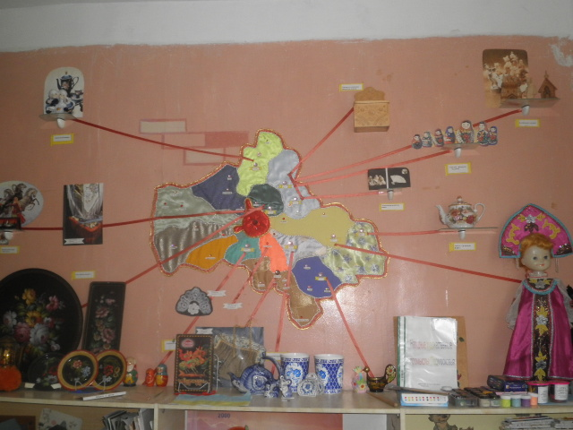
Ознакомление детей с историей развития народных промыслов
Московской области

Slide 15
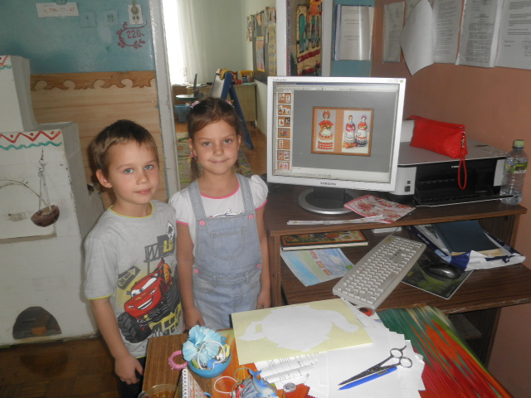
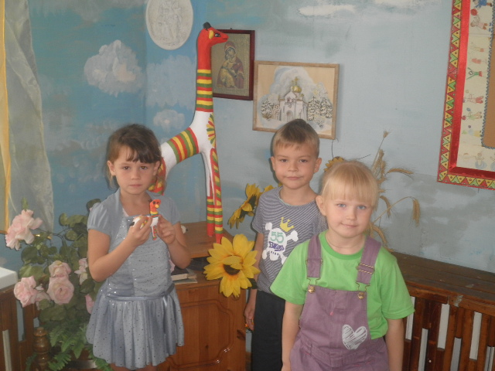
Презентация «Дымковская игрушка»
Рассматриваем филимоновской игрушки «Конь»

Slide 16
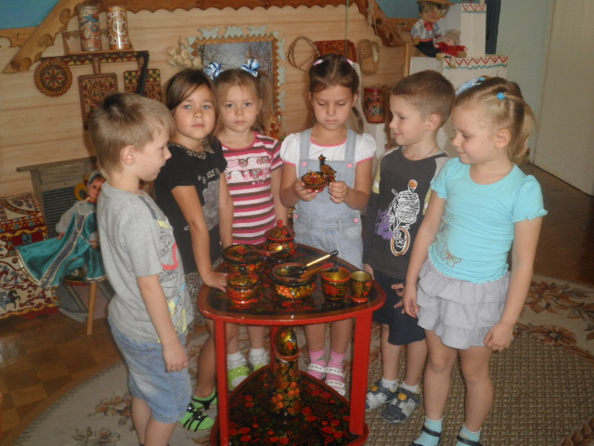
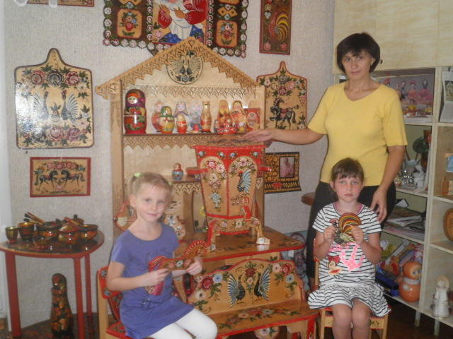
Знакомство детей с хохломой
Знакомство детей с городецкой росписью

Slide 17
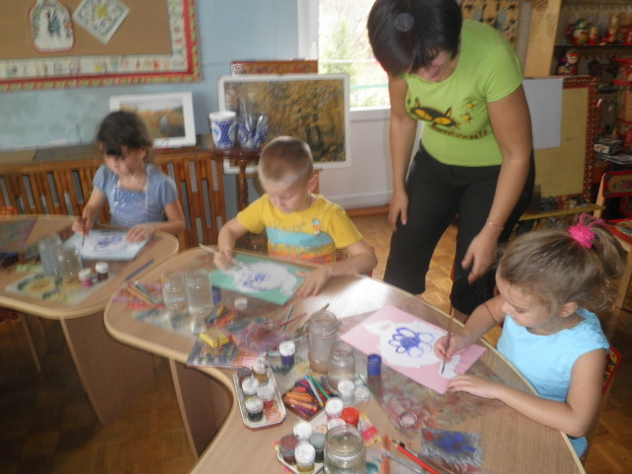
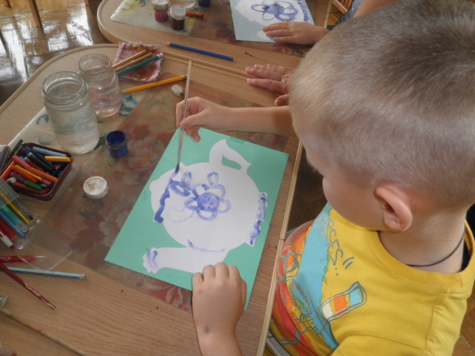
Рисуем «Гжель»

Slide 18
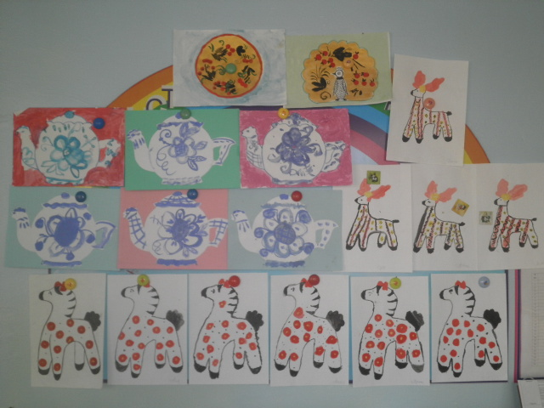
Выставка рисунков детей группы №9 «Радуга»

Slide 19
СПАСИБО ЗА ВНИМАНИЕ!

